Slide 1
MAGISTER EN DEFENSA Y SEGURIDAD MENCIÓN EN ESTRATEGIA MILITAR

Slide 2
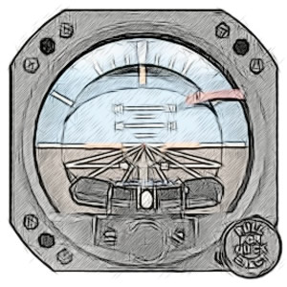
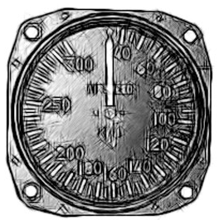
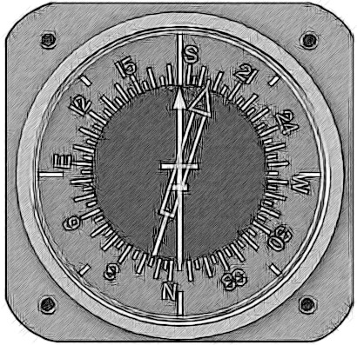
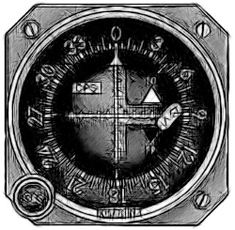
INTEGRANTES:
TCRN EM CARRANZA EDISON
TCRN EM TRUJILLO CARLOS

Slide 3
TEMA:
Desarrollo de un Sistema de Aseguramiento de la Calidad Conjunto para los centros de mantenimiento de aviación militar de las Fuerzas Armadas del Ecuador.

Slide 4
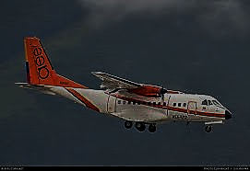
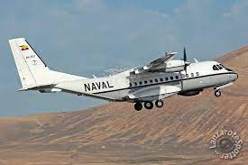
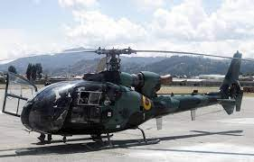
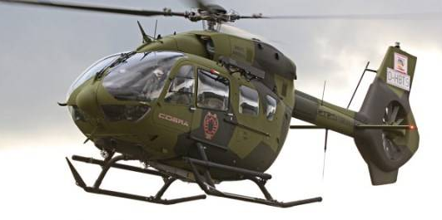
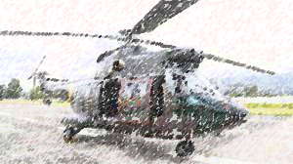
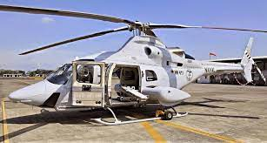
DESARROLLO
SUMARIO
PROBLEMA DE INVESTIGACIÓN
MARCO TEÓRICO.
MARCO METODOLÓGICO DE LA INVESTIGACIÓN.
DESARROLLO DE LA INVESTIGACIÓN.
DESARROLLO DE LA PROPUESTA.
CONCLUSIONES

Slide 5
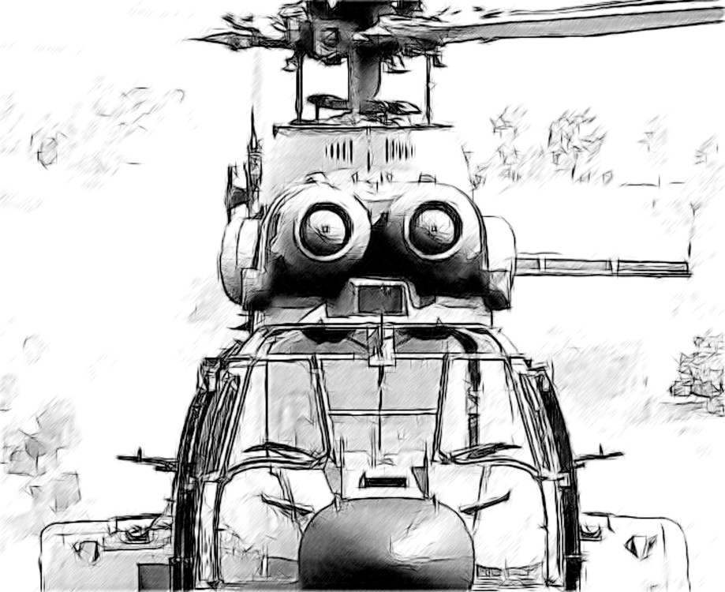
EL PROBLEMA DE INVESTIGACIÓN
CAPITULO I
En el Ecuador la aviación militar tienen sus propias normas, implementaciones únicas, y muy poca legislación sobre aeronavegabilidad militar, existiendo un espacio para la libertad de acción e interpretación en los campos de mantenimiento, operación y seguridad.
Cuál es la influencia que tiene la falta de un sistema de aseguramiento de la calidad en los Centros de Mantenimiento de Aviación Militar, su legislación y autoridad aeronáutica militar para la operación, seguridad y mantenimiento, en la aviación militar del Ecuador?

Slide 6
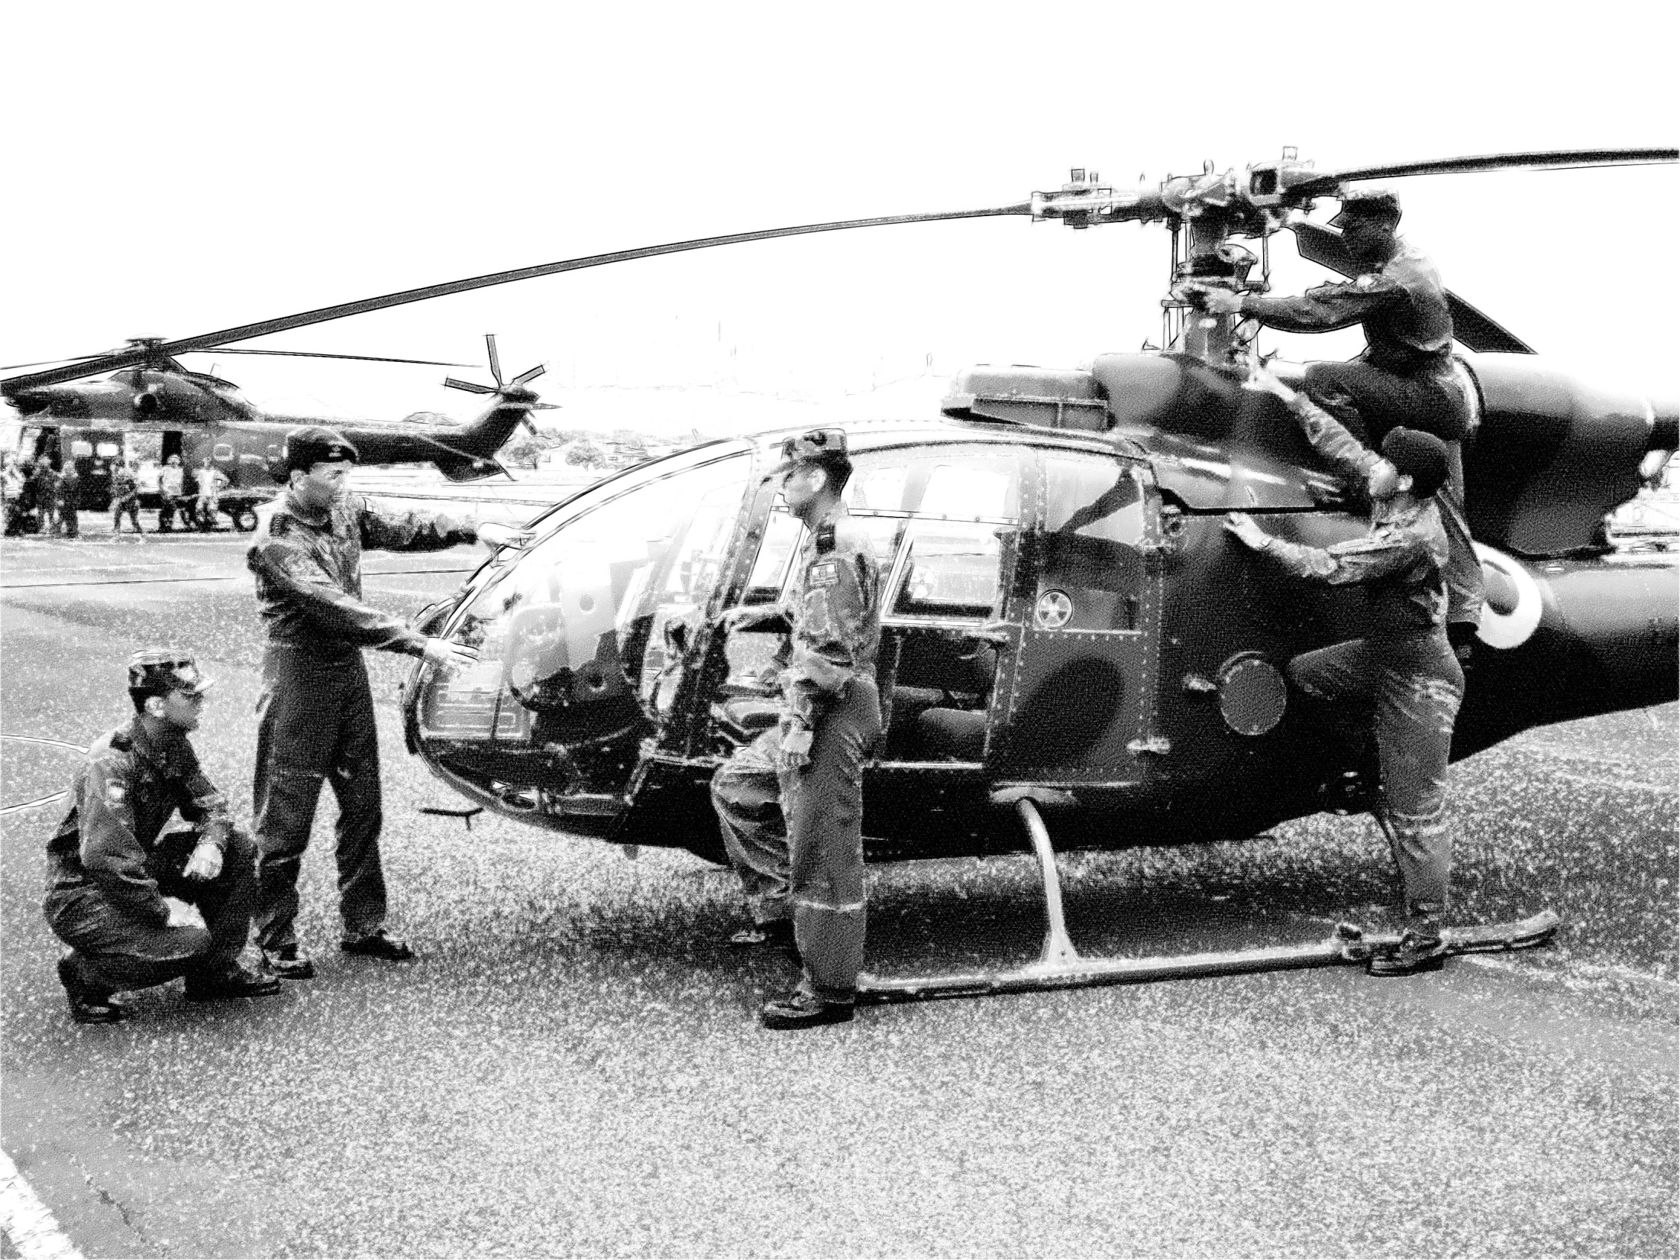
OBJETIVO GENERAL
Analizar la influencia que tiene la falta de un sistema de aseguramiento de la calidad en los Centros de Mantenimiento de Aviación Militar, su legislación y autoridad aeronáutica militar en la: operación, seguridad y mantenimiento de aviación militar del Ecuador, para estructurar un sistema de aseguramiento de la calidad para las actividades en los centros de mantenimiento, con su respectiva legislación, autoridad, que gobierne y regule los procedimientos de aviación militar.

Slide 7
JUSTIFICACIÓN
“NEMO ESSE IUDEX IN SUA CAUSA POTEST”
Autoridad quien aprueba las actividades de mantenimiento, no puede autorizar su aeronavegabilidad como autoridad certificadora del control de calidad en las aeronaves militares de FFAA.

Slide 8
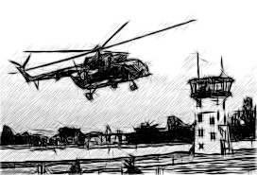
IMPORTANCIA
Aumentar el estándar de seguridad
Reducir el índice de accidentabilidad en las operaciones aéreas militares.
Permitirá visualizar que los procedimientos de operación, seguridad y mantenimiento que se realiza en las diferentes ramas de las FF.AA
Permitirá que un agente externo al que realizó el mantenimiento de la aeronave, supervise los procesos, procedimientos de la ejecución
Permitirá visualizar como en otras organizaciones similares a la nuestra, cómo solucionaron el problema de la normativa, su legalización, implementación y responsable
La aviación militar emitirá una imagen ante la sociedad de responsabilidad propia y civil con la mejora de sus procedimientos

Slide 9
MARCO TEÓRICO
CAPITULO II
Antecedentes
Existen muchos factores para que ocurra un accidente, creados a partir de una serie de eventos hasta desencadenarlo
Fundamento Legal
El Ecuador se encuentra como signatario de la convención de Chicago, y por ello pertenece, cumple y hace cumplir las normas del Convenio sobre Aviación Civil Internacional

Slide 10
MARCO TEÓRICO
Fundamentación Teórica
Autoridad Aeronáutica Nacional e Internacional
Hipótesis
La falta de legislación y autoridad aeronáutica militar, hace que influencie negativamente en la operación, seguridad y mantenimiento de aviación militar de Ecuador.

Slide 11
MARCO TEÓRICO
Variables de Investigación
VI. La falta de legislación y autoridad aeronáutica militar
VD. Operación, seguridad y mantenimiento de aviación militar

Slide 12
MARCO METODOLÓGICO DE LA INVESTIGACION
CAPITULO III
Tipo de investigación
Método de investigación cualitativa, permite investigar un tema en concreto y delimitado para FFAA
Esta investigación enfoca la observación y evaluación del problema que se plantea, en base a las suposiciones y su grado de fundamentación que posee
Analiza las opiniones específicas de quienes estarán inmiscuidos en el sistema para supervisar, legislar y dar el aval para la autorización

Slide 13
MARCO METODOLÓGICO DE LA INVESTIGACION
Población y muestra
PERSONAL DE MANTENIMIENTO DE AVIACION | POBLACIÓN
Oficiales jefes de mantenimiento de aviación de las unidades militares de la FAE, ARMADA y EJERCITO | 30
Aerotécnicos de las tres fuerzas que trabajan directamente en el mantenimiento y reparación de aeronaves militares | 6
Total | 36
PERSONAL DE SEGURIDAD DE AVIACION | POBLACIÓN
Oficiales jefes de seguridad aeroterrestre de las unidades militares de las fuerzas. | 34
Total | 34
PERSONAL DE OPERACIONES DE AVIACION | POBLACIÓN
Oficiales jefes de operaciones aéreas de las unidades militares de las fuerzas. | 16
Oficiales comandantes de las de las unidades ejecutoras de las operaciones aéreas de las fuerzas. | 3
Total | 19

Slide 14
DESARROLLO DE LA INVESTIGACIÓN
CAPITULO IV
Validación de la investigación.
OPERACIONES: 75% FT, 16% de la FN y un 10,5 % de la FAE, todos especialistas en el área de operaciones.
SEGURIDAD: 47% FT, 12% de la FN y un 12 % de la FAE, todos especialistas en el área de seguridad.
MANTENIMIENTO: 16,7% FT, 11.1% de la FN y un 72,2 % de la FAE, todos especialistas en el área de mantenimiento.

Slide 15
VALIDACIÓN DE LA INVESTIGACIÓN
El 53,3% de encuestados de las tres Fuerzas afirmaron que el no tener una Autoridad Aeronáutica de Aeronavegabilidad externa (Fuera de su Fuerza) y su respectiva legislación, afecta a las operaciones aéreas militares. (52,6% O, 58,9% S, y 48,6%M.
El 82,4% de encuestados de las tres Fuerzas están de acuerdo en crear una autoridad que legisle el aseguramiento de la calidad. (78,9% O, 82,3% S, y 86,1%M.

Slide 16
VALIDACIÓN DE LA INVESTIGACIÓN
El 82,7% de encuestados de las tres Fuerzas afirmaron que la autoridad aeronáutica que legisle debe hacerlo desde el nivel Estratégico – Militar (CC.FF.AA). (78,9% O, 83,3% S, y 86,1%M.
El 82,7% afirma que si es posible normar la aviación militar de Ecuador desde el CCFFAA, sin perder la especificidad de cada componente (Fuerza) y mejorar las operaciones aéreas. (79,0% O, 85,3% S, y 83,8%M.

Slide 17
PROPUESTA
CAPITULO V
TEMA: Desarrollo de un Sistema de Aseguramiento de la Calidad Conjunto para los centros de mantenimiento de Aviación Militar de Fuerzas Armadas del Ecuador.
OBJETIVO GENERAL: Implementación de un sistema de aseguramiento de la calidad para los Centros de Mantenimiento de Aviación Militar en el Ecuador, con su respectiva legislación, autoridad, que gobierne y regule los procedimientos de certificación aeronáutica, aseguramiento de la calidad e ingeniería, desde una organización diferente a la que realiza el mantenimiento y su respectivo control de calidad.

Slide 18
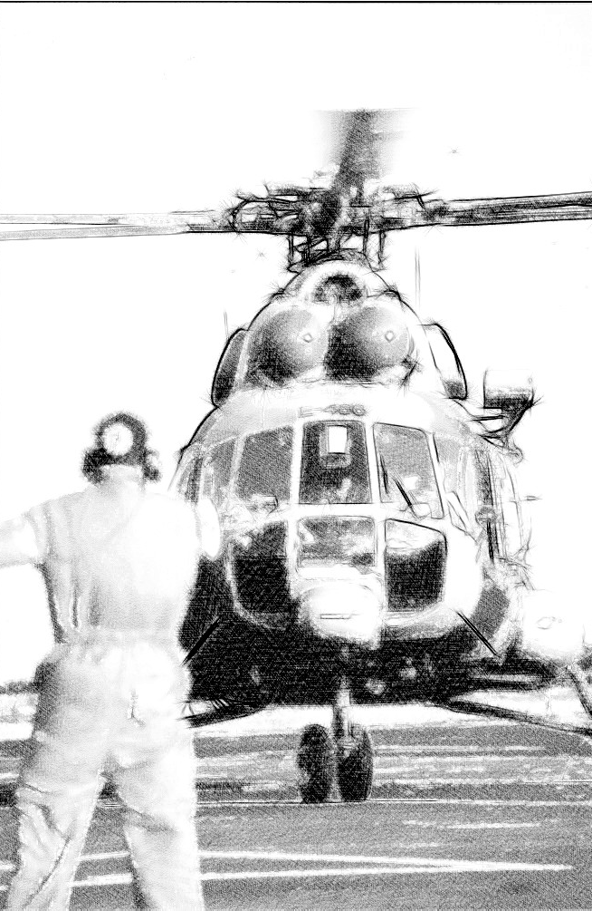
SISTEMA DE ASEGURAMIENTO DE LA CALIDAD
Localización y Organización
Aseguramiento de la Calidad Mantenimiento Aeronáutico
Certificación Aeronáutica
Ingeniería

Slide 19
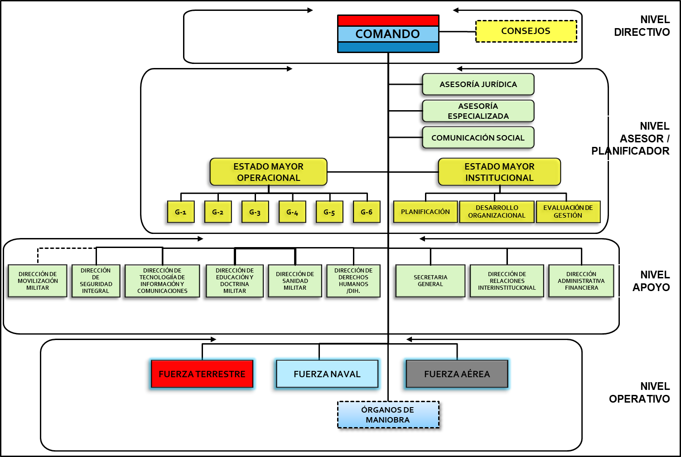
LOCALIZACIÓN

Slide 20
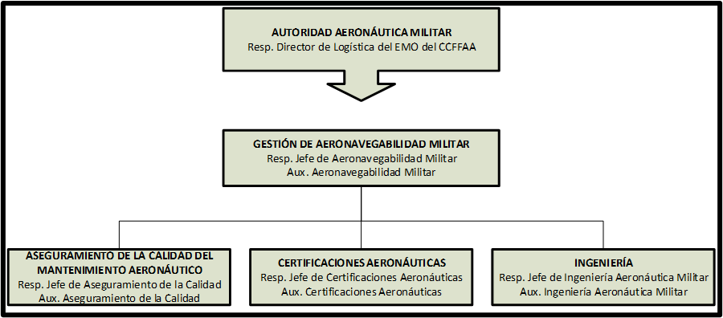
ORGANIZACIÓN

Slide 21
ASEGURAMIENTO DE LA CALIDAD EN MANTENIMIENTO AERONÁUTICO
FUNCIÓN: G4 CCFFAA, a través de la DGAM, será la responsable de normar, vigilar y controlar, que las organizaciones de mantenimiento (OM) realicen tareas de mantenimiento de acuerdo a sus capacidades establecidas, mediante el cumplimiento de la documentación técnica para el mantenimiento, tareas y procesos de soporte logístico de aeronavegabilidad, por parte del personal de las OM.
PROPÓSITO: Lograr esquemas de calidad en las actividades de mantenimiento a fin de alcanzar estándares aceptables de seguridad operacional, acordes con las regulaciones internacionales para aviación militar, Manual General de Mantenimiento (MGM) y Procedimientos y regulaciones propias de las aeronaves militares de FFAA y permitir la aeronavegabilidad continua.

Slide 22
CERTIFICACIÓN AERONÁUTICA
FUNCIÓN: La Dirección de Logística del CCFFAA, a través del DGAM, será la responsable de determinar normas específicas para otorgar los Certificados de Aeronavegabilidad a las aeronaves de FFAA, garantizando la eficiencia y seguridad en las operaciones aéreas.
PROPÓSITO: Emitir el "Certificado de Aeronavegabilidad" para cada aeronave y CERTIFICAR que se encuentra aeronavegable conforme al diseño tipo, está correctamente mantenida y se halla en condiciones de operar para un vuelo seguro

Slide 23
INGENIERÍA AERONÁUTICA
FUNCIÓN: Normar alteraciones y modificaciones aeronáuticas, reparaciones que se encuentran fuera de los manuales técnicos, programas de envejecimiento de aeronaves e incremento de capacidades operativas de las aeronaves de FFAA.
PROPÓSITO: Establecer un proceso estandarizado para el desarrollo de ingeniería, elaboración, envío, revisión, análisis y aprobación de datos técnicos para reparaciones por diseño y modificaciones a ser desarrolladas como parte del mantenimiento preventivo, correctivo, restaurativo y modificaciones en los productos aeronáuticos de la FFAA.

Slide 24
CONCLUSIONES
El método de investigación cuantitativa permitió validar la hipótesis; se ratifica la creación de un Sistema de Seguramiento de Calidad en el nivel Estratégico Militar.
La Dirección de Logística G-4, se encuentra competente, para la responsabilidad del aseguramiento de la calidad, independiente con autoridad jerárquica mayor a las Fuerzas conformándose la AUTORIDAD AERONAUTICA MILITAR (AAM)
La organización del Departamento de Gestión de Aeronavegabilidad Militar (DGAM) incluye las áreas de: Aseguramiento de la Calidad del Mantenimiento Aeronáutico, Certificaciones Aeronáuticas e Ingeniería Aeronáutica.

Slide 25
RECOMENDACIÓN
Se recomienda la urgente implementación del Sistema de Aseguramiento de la Calidad en la Dirección de Logística del CCFFAA.

Slide 26
PREGUNTAS

Slide 27
MUCHAS GRACIAS

